Slide 1

PROJET HONEY-BEE POUR PARTICULIER
LUDWIG Alexandre
BILLOT Alexandre
LATTRECHE Maxime
STIR2 2014/2015

Slide 2


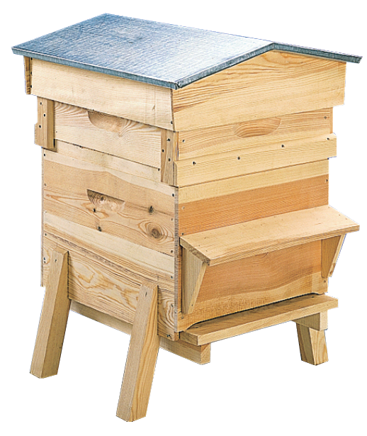

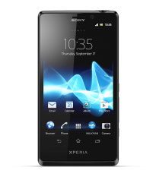
Présentation du système et expression du besoin
Poids, température
Alertes
Poids, température (12h & 21h)

Slide 3
Pourquoi ?
Eviter un essaimage non contrôlé
Anticiper la miellée

Slide 4
Diagramme des cas d’utilisation

Slide 5
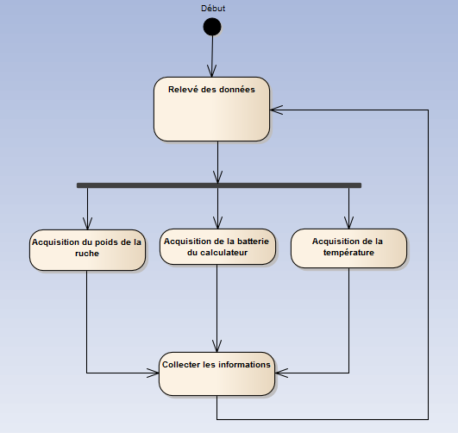
Diagramme d’activités RUCHE

Slide 6

Diagramme de déploiement
Liaison haute fréquence
USB
Liaison électronique
(I2C)
RS232
Ethernet
Liaison sans fil (WIFI)

Slide 7
Mes tâches
Liaison haute fréquence
USB
Liaison électronique
(I2C)
RS232
Ethernet
Liaison sans fil (WIFI)

Slide 8
Travail personnel
Communication entre les deux modules sans fil.
Interface graphique pour le PC de l’apiculteur.
Envoi des données du PC vers le smartphone.
Envoi de mails d’alerte.

Slide 9
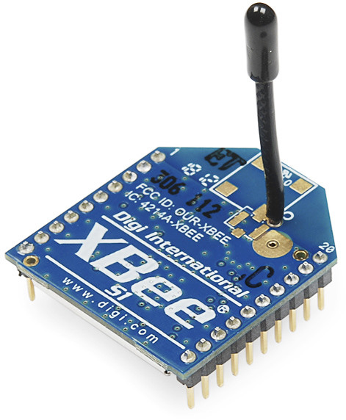
Matériel: XBEE

Slide 10
Matériel: XBEE
Nom du protocole | Xbee/Zigbee | Bluetooth | Wifi
Norme IEEE | 802.15.4 | 802.15.1 | 802.11
Besoins mémoire | 4-32 ko | 250 ko + | 1 Mo +
Autonomie avec piles | Années | Mois | Heures
Vitesse de transfert | 250 kb/s | 1 Mb/s | 11 à 1000 Mb/s
Portée approximative | 100 m | 10 m | 300 m

Slide 11
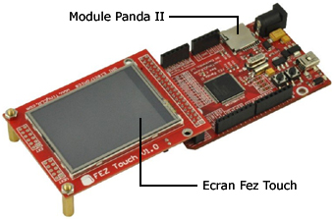


Matériel : Calculateur FEZ PANDA

Slide 12
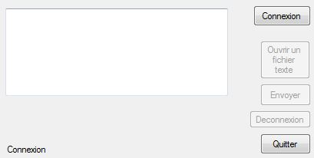
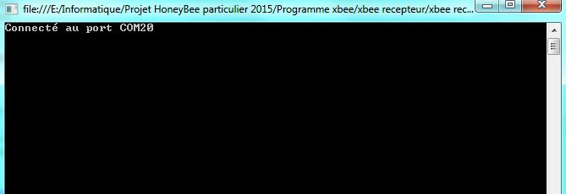
Premier test unitaire : Communication entre les deux modules Xbee
Emetteur
Récepteur

Slide 13

Classe C_Serie

Slide 14
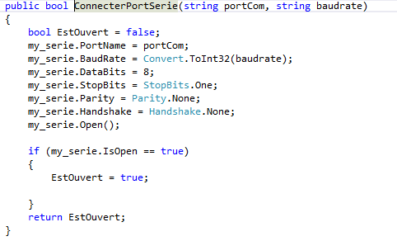
Méthodes de l’émetteur

Slide 15
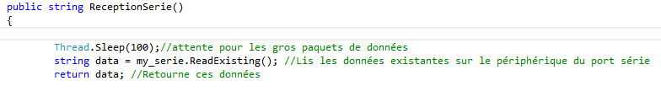
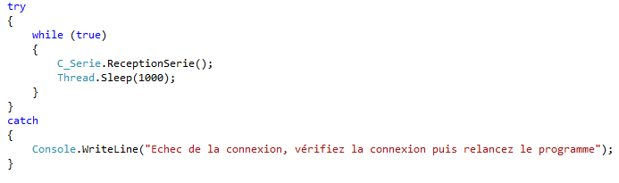
Méthode du récepteur

Slide 16
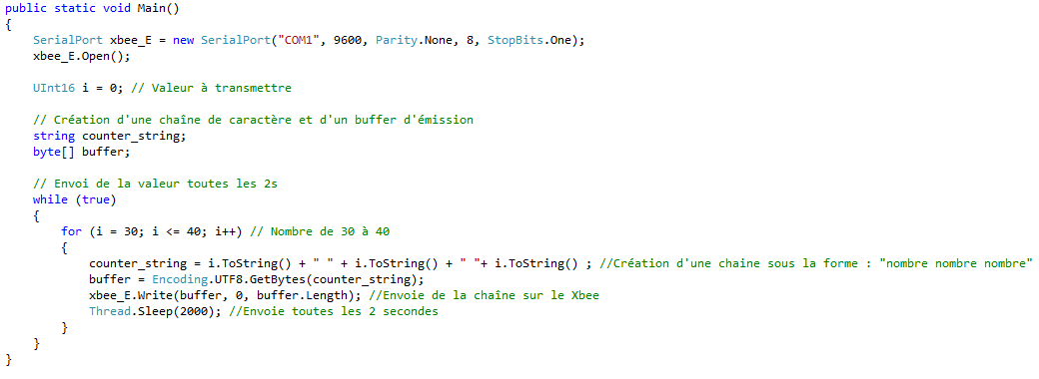
Deuxième test unitaire : Module emetteur sur calculateur PANDA

Slide 17
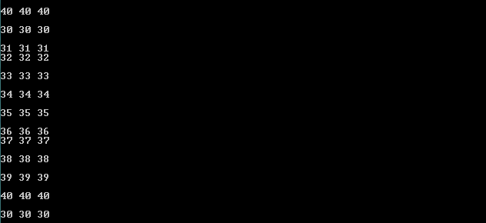
Reception des données

Slide 18
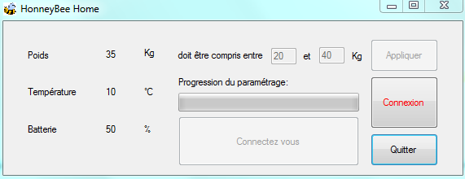
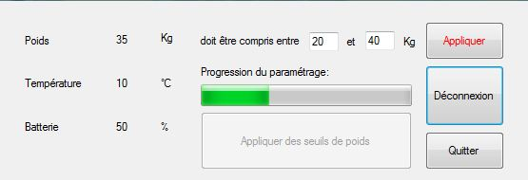
Troisième test unitaire : Interface graphique PC

Slide 19
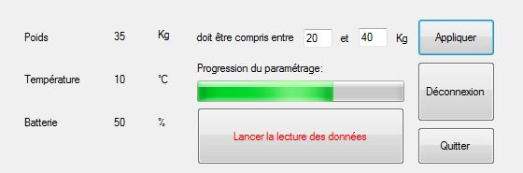
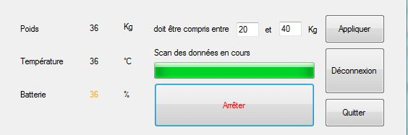
Troisième test unitaire : Interface graphique PC

Slide 20
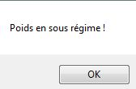
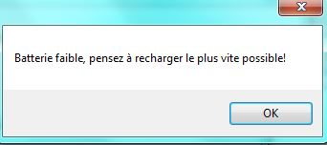
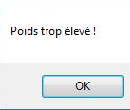
Troisième test unitaire : Interface graphique PC

Slide 21
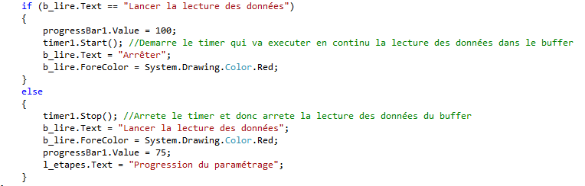
Bouton lecture

Slide 22
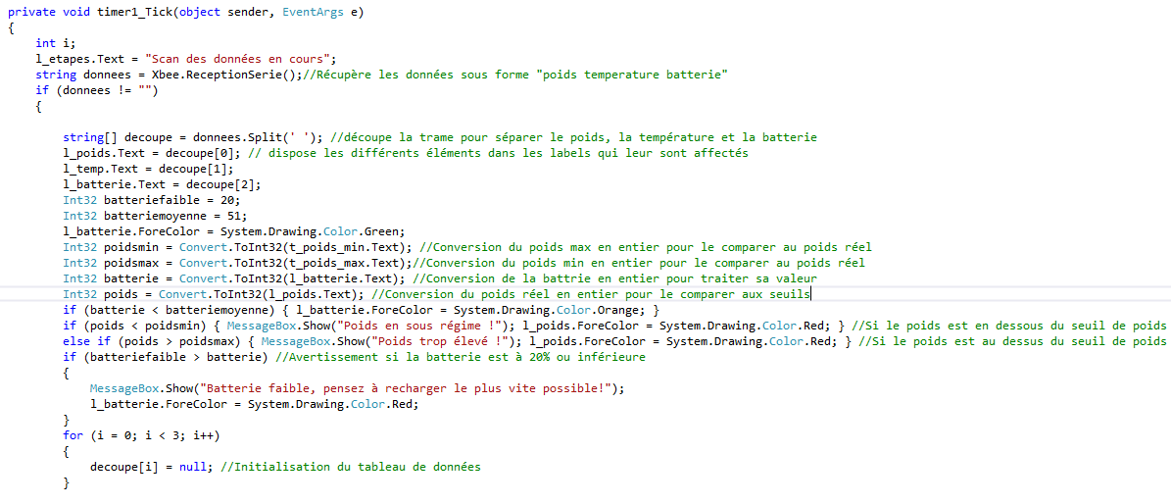
Code du Timer

Slide 23
Application Finale
Gestion d’heure et de date.
Envoie de mails d’alerte.
Envoie des données vers le smartphone deux fois par jour.
Réglages enregistrés.

Slide 24
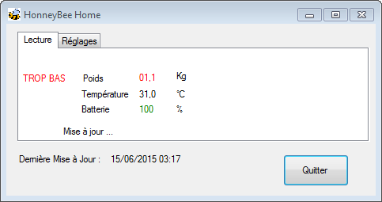
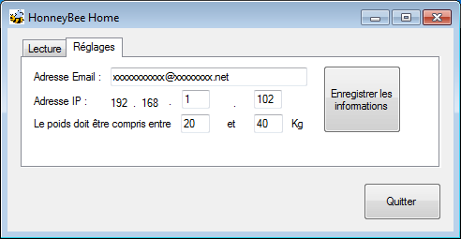
Application Finale

Slide 25
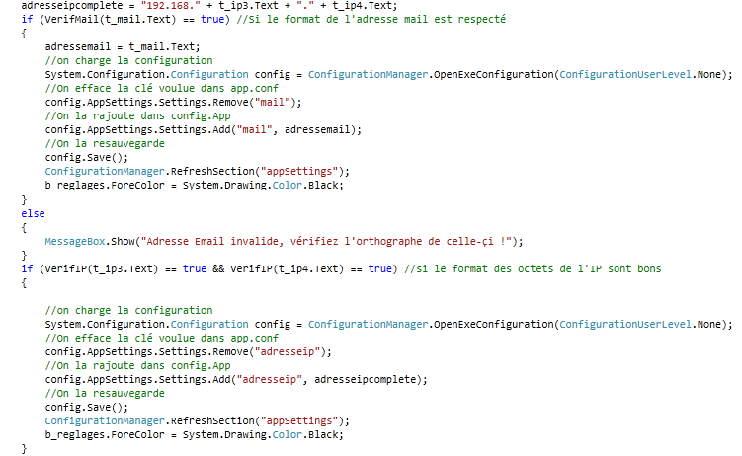
Enregistrement de l’ip et du mail

Slide 26

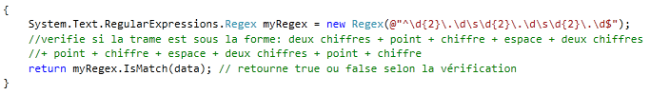
Regex (ou expressions régulières)

Slide 27
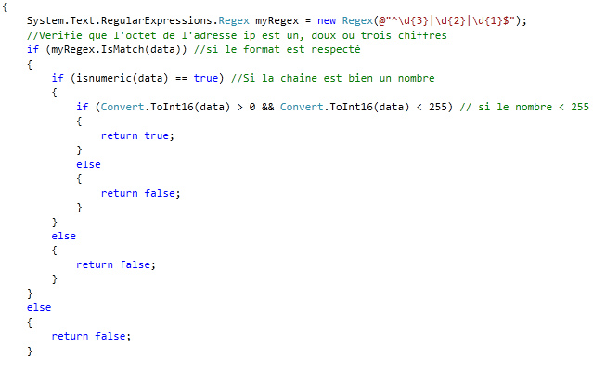
Vérifications de l’octet de l’IP

Slide 28
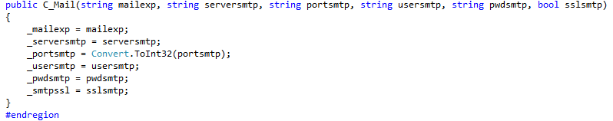
Classe C_mail

Slide 29
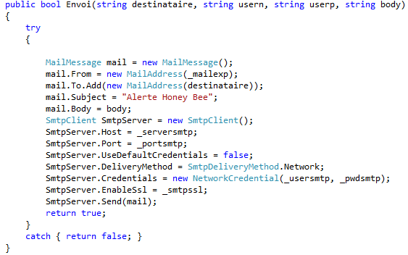
Méthode « Envoi »

Slide 30
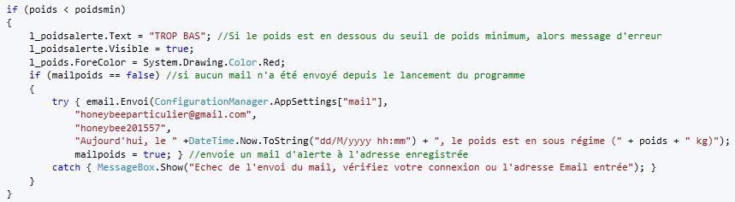
Exemple d’envoi de mail

Slide 31
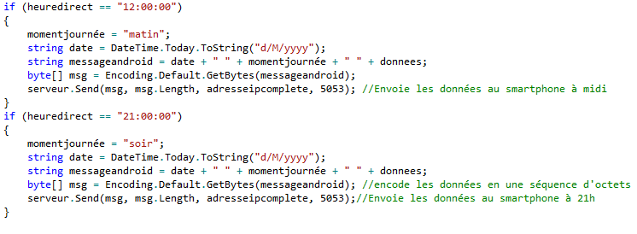
Envoi de données au Smartphone

Slide 32
Merci de votre attention

Slide 33
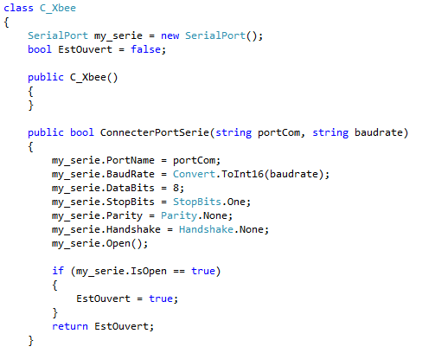
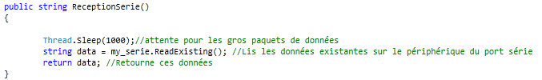
Classe C_Xbee

Slide 34
Classe C_Mail

Slide 35
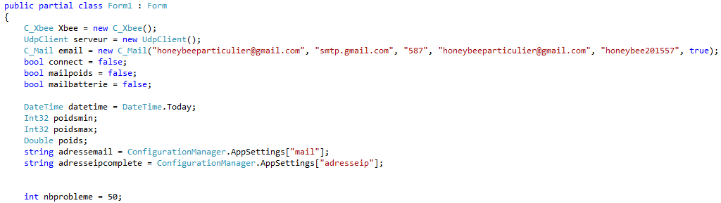
Form1:Form

Slide 36
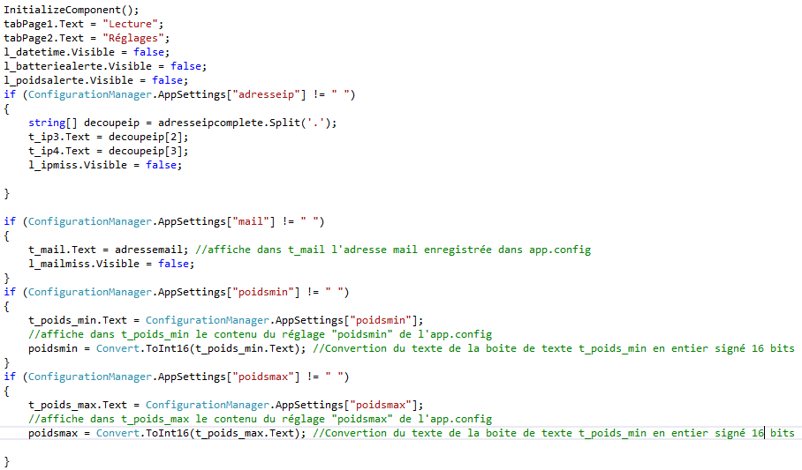
Form1 (Main)

Slide 37
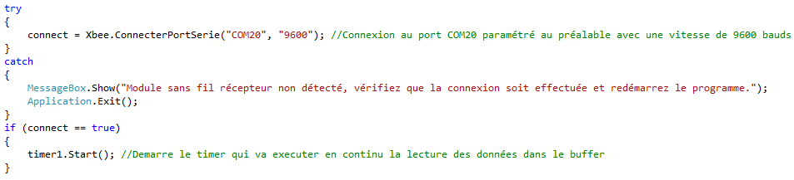
Form1 Load

Slide 38
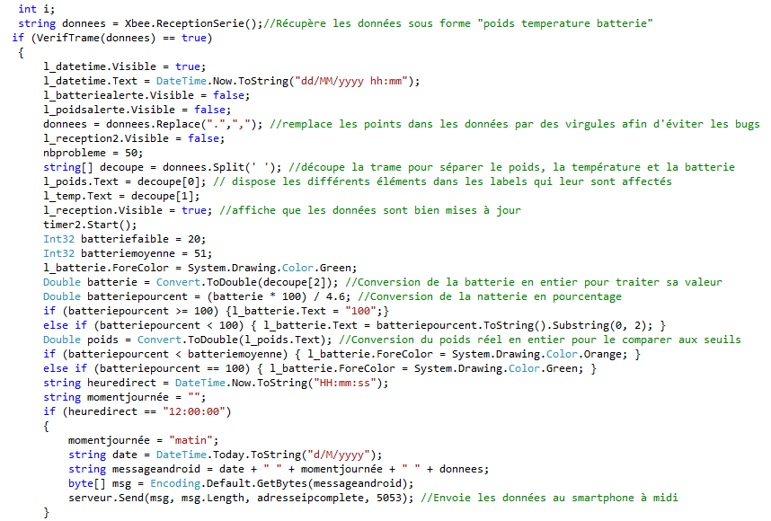
Timer 1 (1)

Slide 39
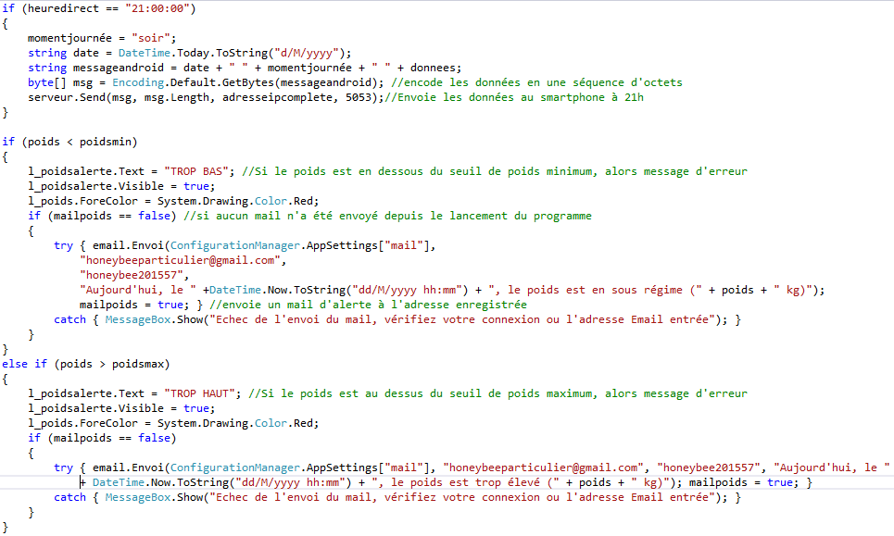
Timer 1 (2)

Slide 40
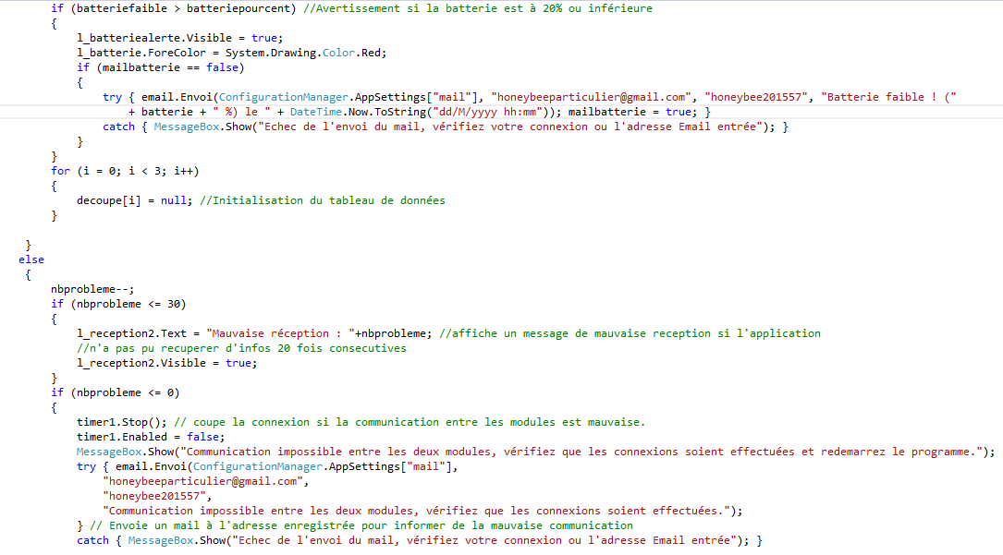
Timer 1 (3)

Slide 41
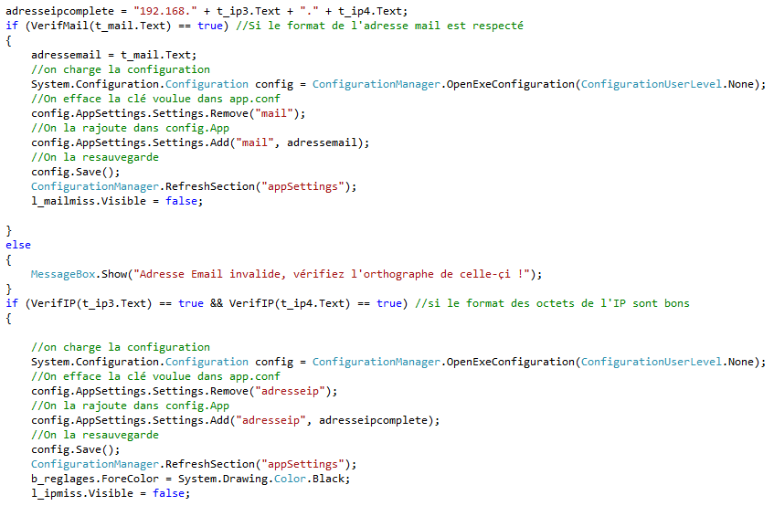
Bouton « Enregistrer les modifications » (1)

Slide 42
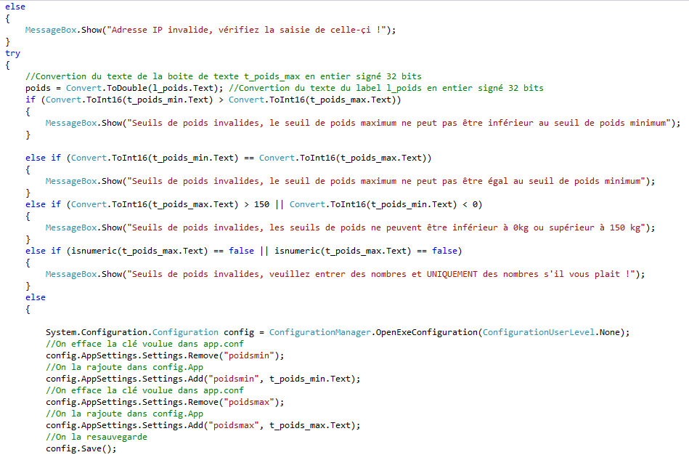
Bouton « Enregistrer les modifications » (2)

Slide 43
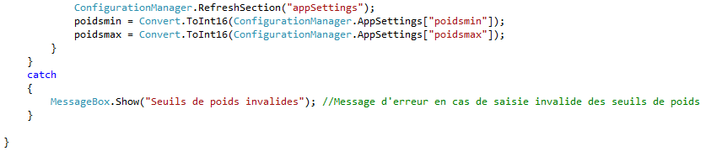
Bouton « Enregistrer les modifications » (3)

Slide 44
Méthode VerifMail

Slide 45
Méthode IsNumeric

Slide 46

Timer 2

Slide 47
Méthode VerifTrame

Slide 48
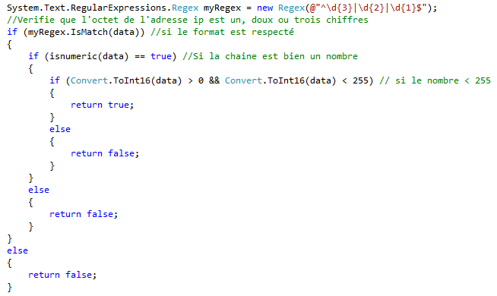
Méthode VerifIP

Slide 49
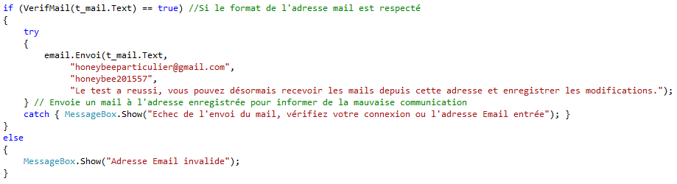
Bouton Test Mail

Slide 50
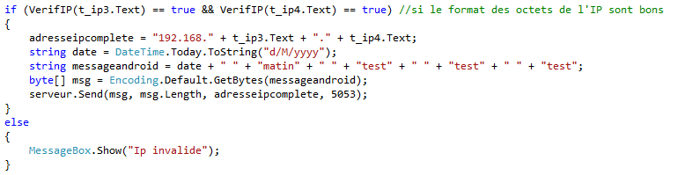
Bouton Test Smartphone

